Slide 1
Reunión de Directores de CRF
Noviembre, 2018 – Lima, Perú

Slide 2
Facultad de Ingeniería y Ciencias Hídricas UNIVERSIDAD NACIONAL DEL LITORAL
Tercera Componente de CRF en Argentina

Slide 3
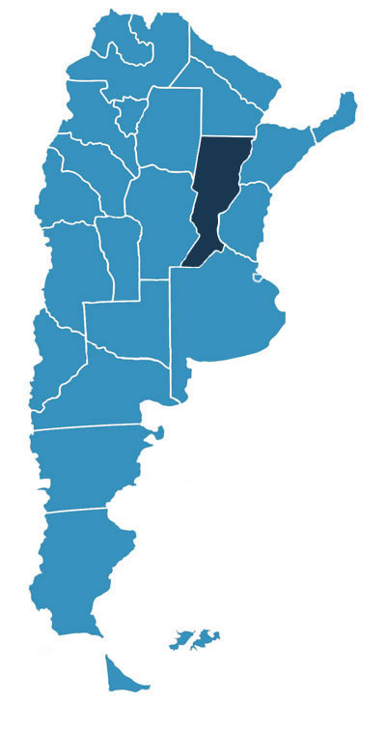
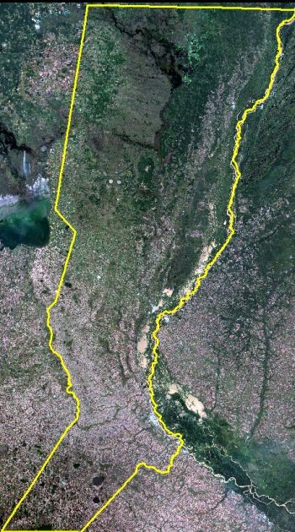
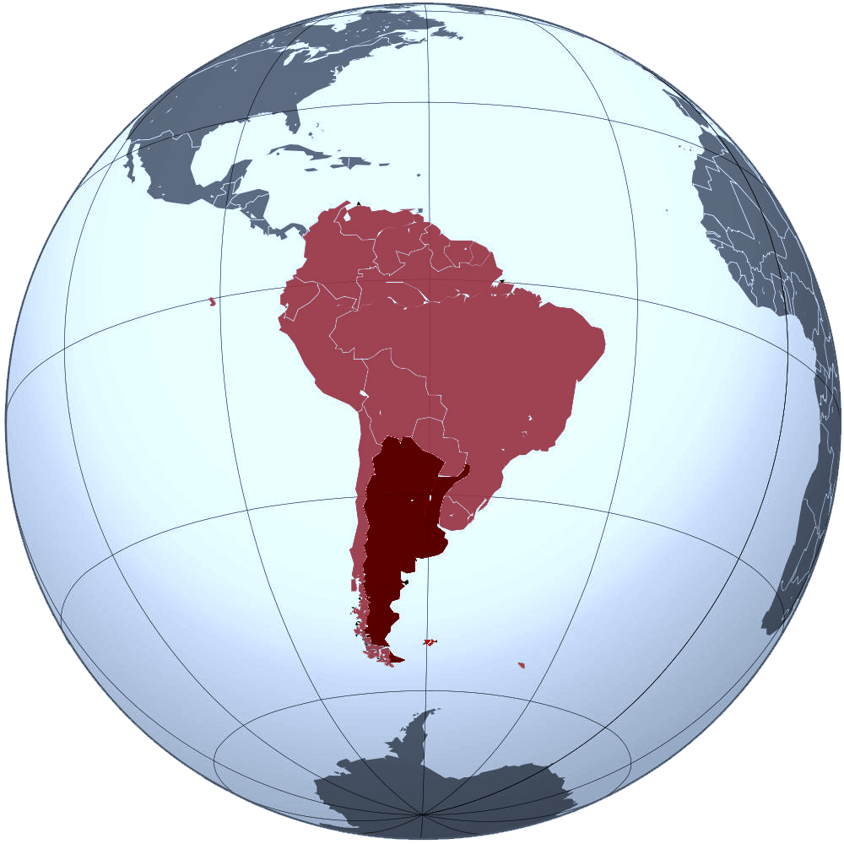
Provincia de Santa Fe - CBERS-4 AWFI - 29 de Abril de 2017 (CONAE)

Slide 4
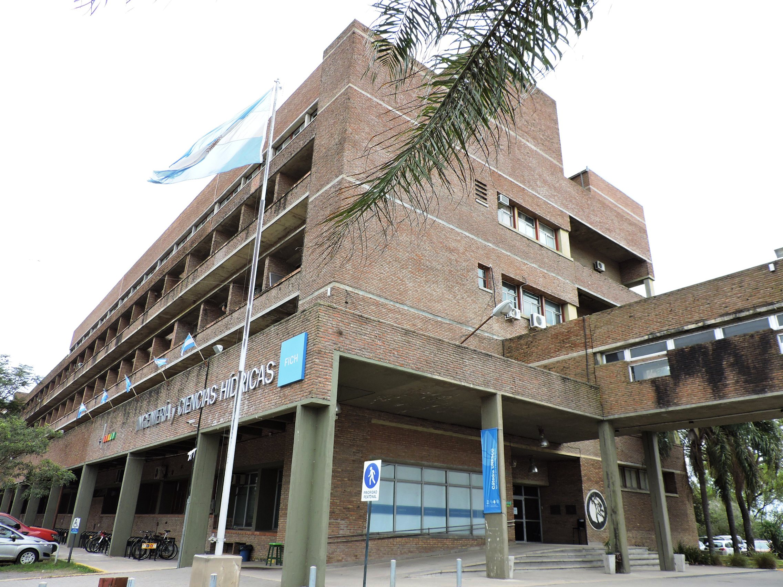

Slide 5
FORTALEZAS
Tercera Componente de CRF en Argentina

Slide 6
FORTALEZAS
Oferta Académica
7 carreras de pregrado
4 carreras de grado
6 posgrados

Slide 7
FORTALEZAS 2. Capacidad Científico - Tecnológica
Proyectos de Investigación
Centros, Grupos e Institutos
Líneas de investigación en RH

Slide 8
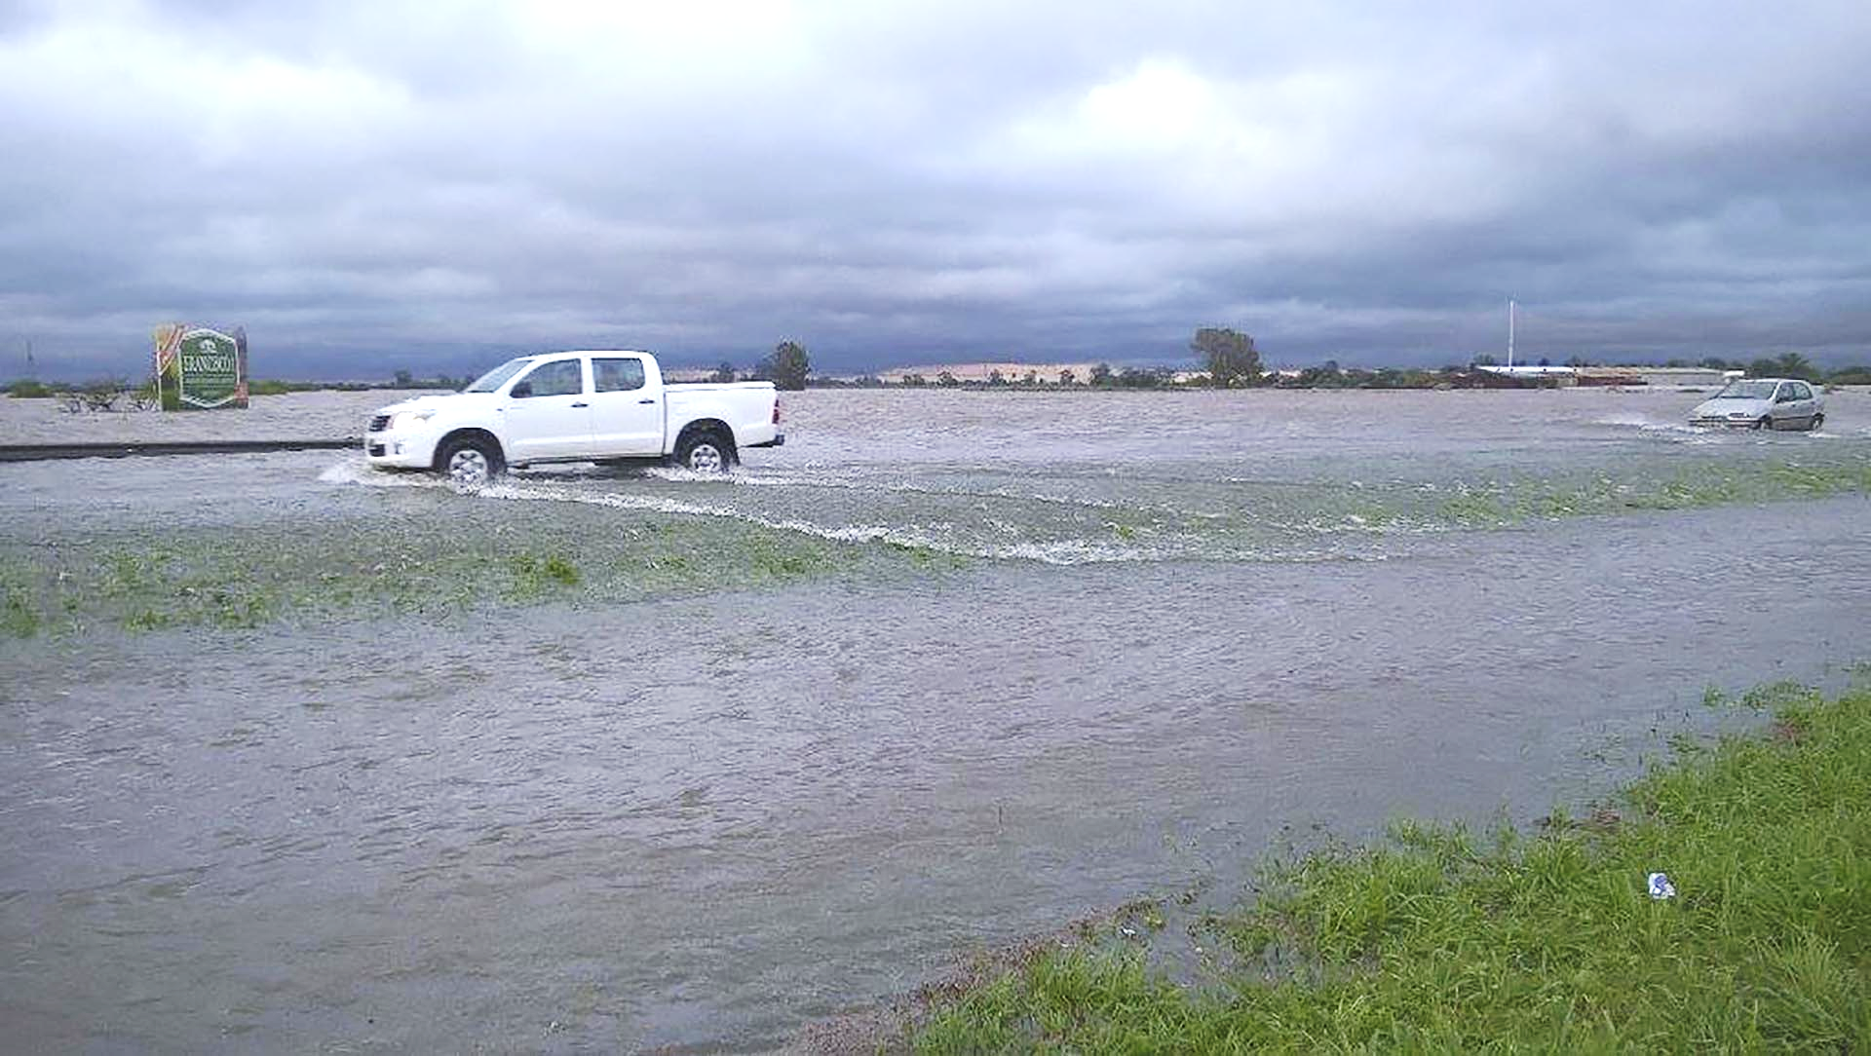
Proyectos de Investigación
“Impacto de los escenarios climáticos futuros sobre las disponibilidades hídricas en la región argentina de la Cuenca del Plata”
“Aplicación de un índice de similitud hidrológica distribuido para la simulación de la precipitación – escorrentía en la cuenca inferior del río Salado”
“Riesgo asociado a fenómenos de origen hídrico en la cuenca del arroyo Las Turbias, Santa Fe, en el contexto de la variabilidad climática regional”

Slide 9
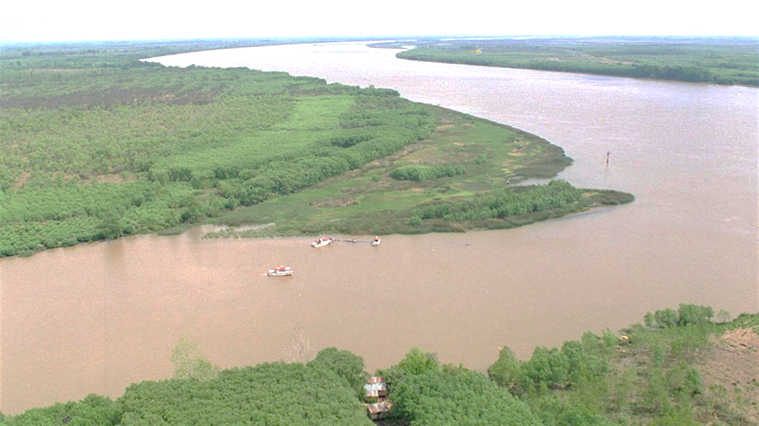
Centros, Grupos e Institutos (en RH)
Centro de Estudios Hidro-Ambientales (CENEHA)
Centro Internacional de Estudios de Grandes Ríos (CIEGRI)
Centro de Estudios de Variabilidad y Cambio Climático (CEVARCAM)

Slide 10
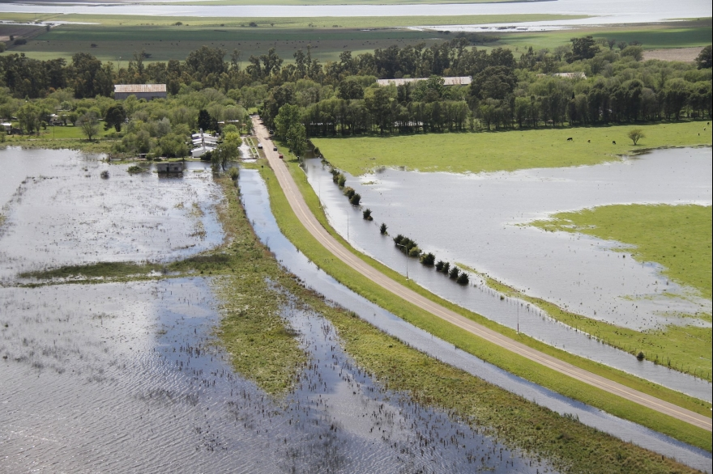
Líneas de investigación en recursos hídricos
Hidráulica, sedimentología y geomorfología fluvial
Simulación hidrológica (superficial y subterránea)
Sistemas de alerta y pronóstico hidrológico
Variabilidad y cambio climático
Gestión integrada de recursos hídricos
Gestión de riesgo hídrico

Slide 11
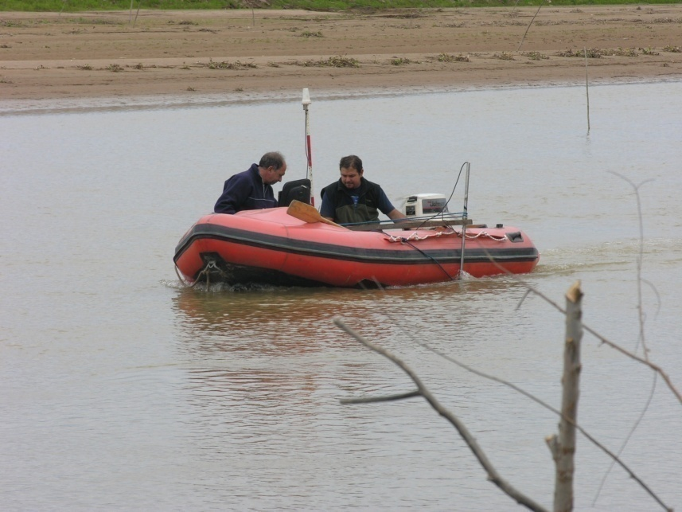
FORTALEZAS
Asistencia Técnica

Slide 12
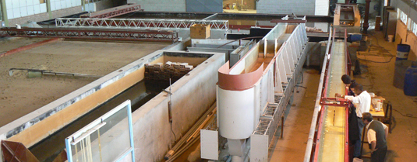
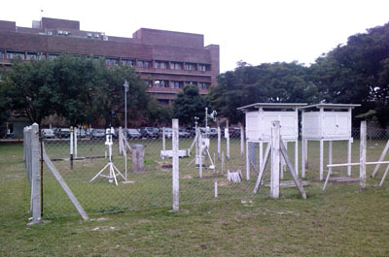
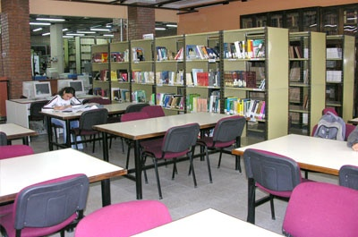
FORTALEZAS
Infraestructura

Slide 13
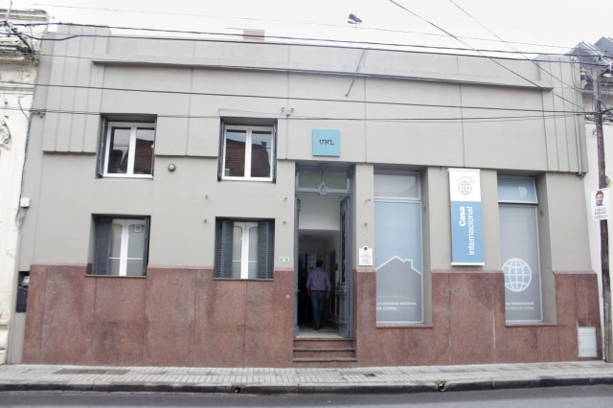
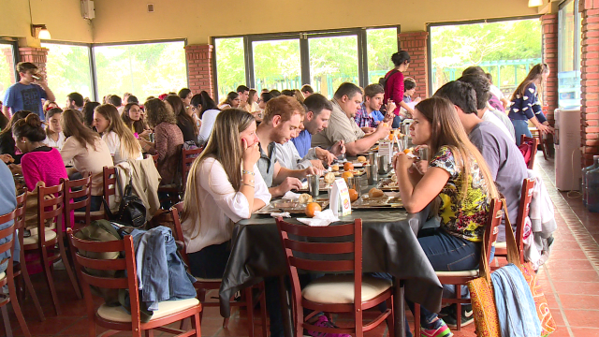
FORTALEZAS
Apoyo a estudiantes

Slide 14
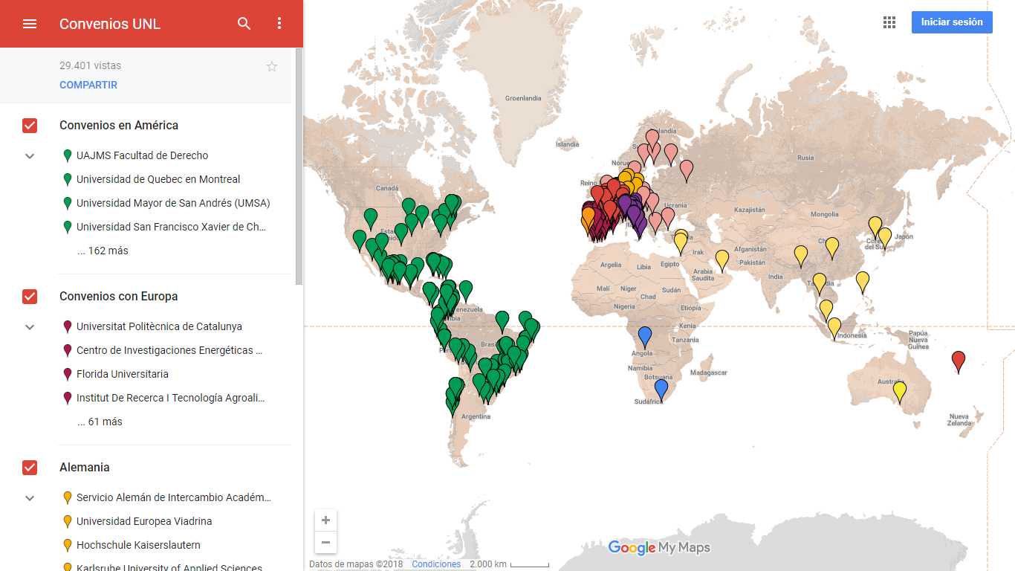
FORTALEZAS
Internacionalización

Slide 15
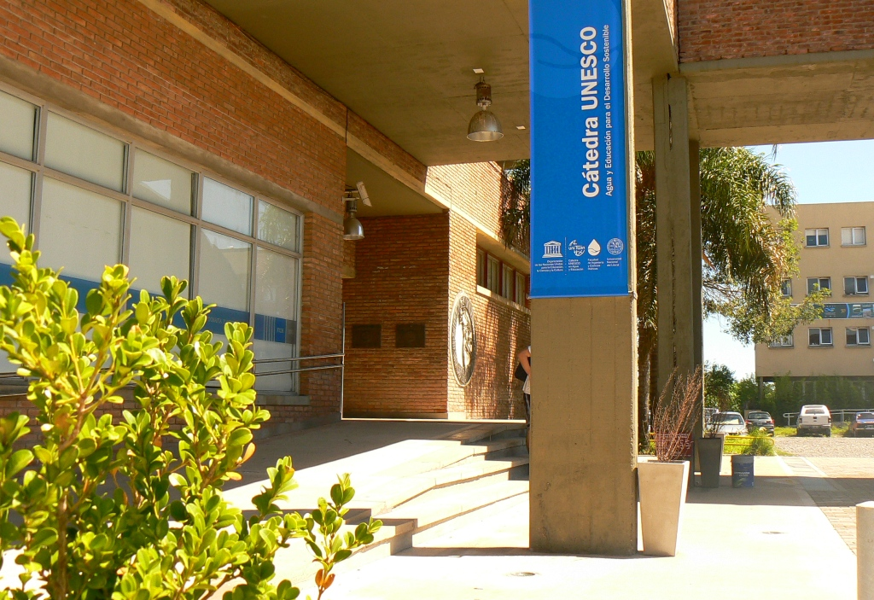
Internacionalización

Slide 16
Internacionalización

Slide 17
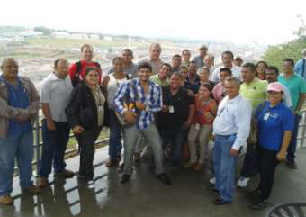
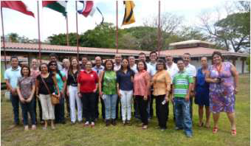
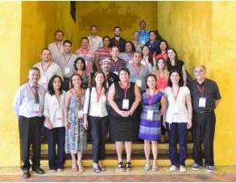
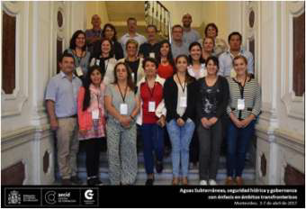
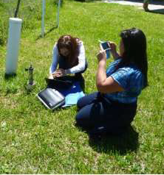
Internacionalización

Slide 18
NECESIDADES
Tercera Componente de CRF en Argentina

Slide 19
NECESIDADES
Colaboración interinstitucional
Firma de acuerdos
Capacitación (uso instrumental, metodología, etc.)

Slide 20
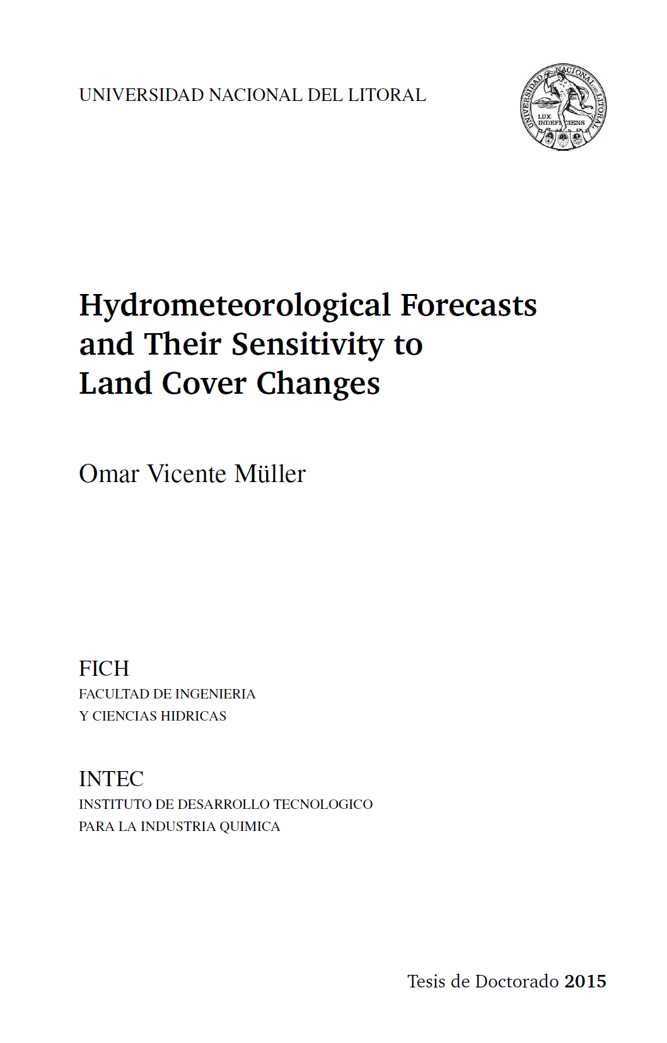
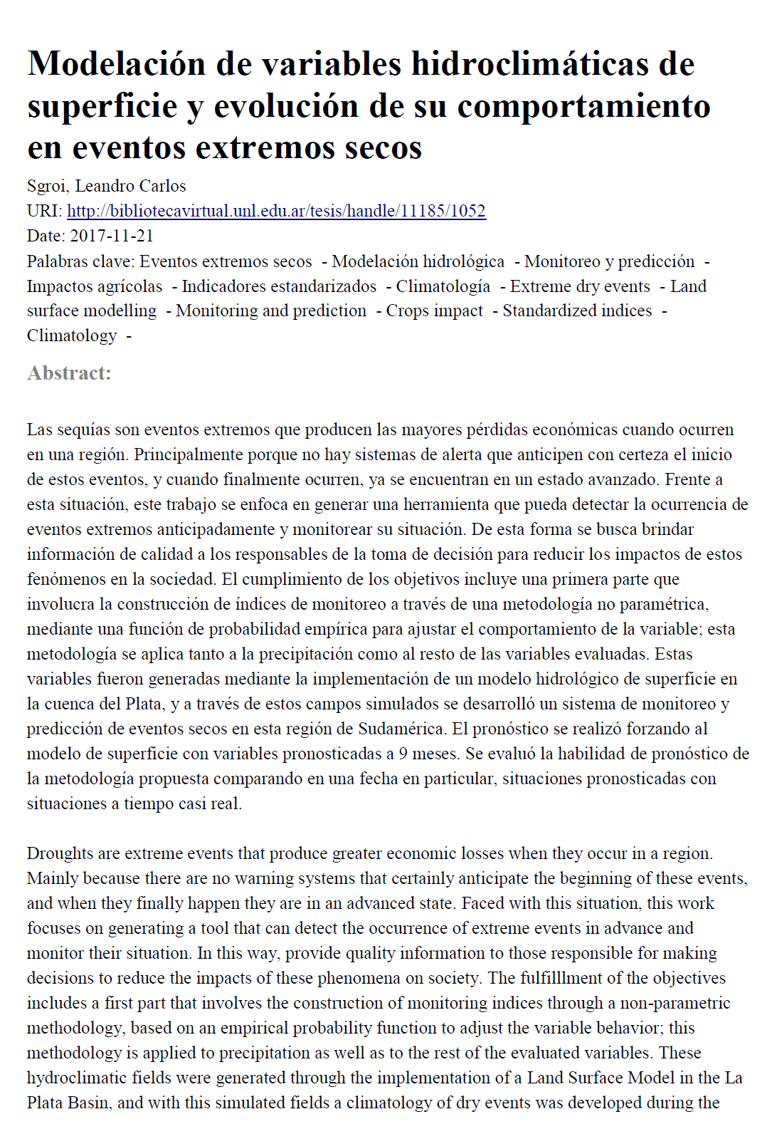
NECESIDADES

Slide 21
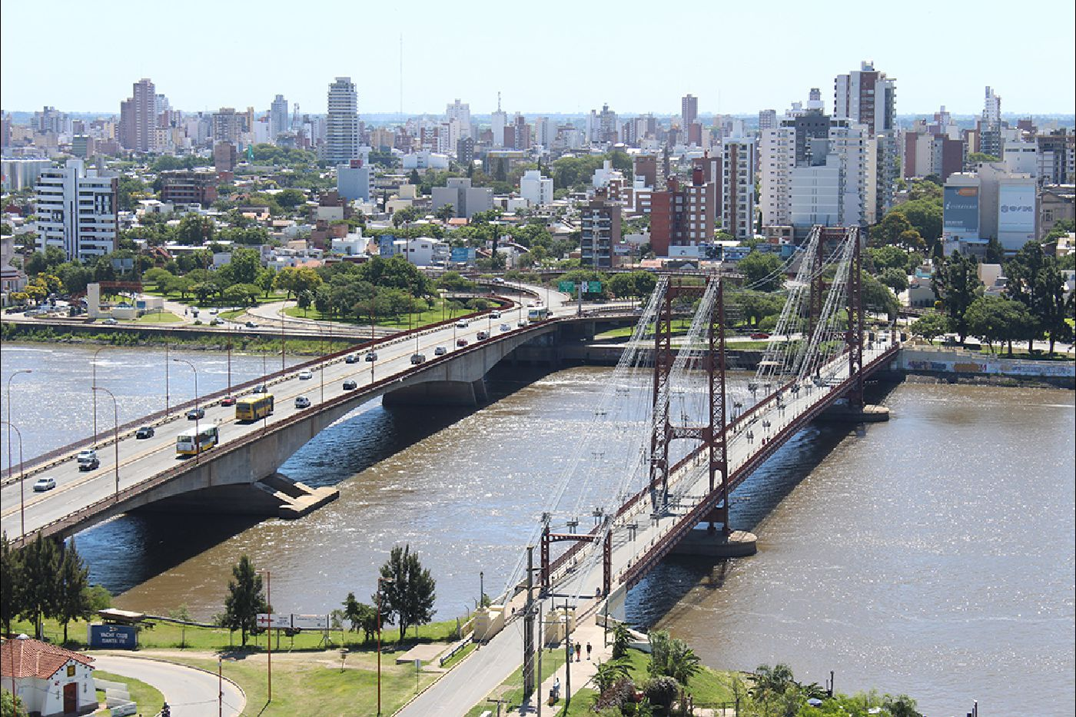
Muchas gracias por su atención!

